Slide 1
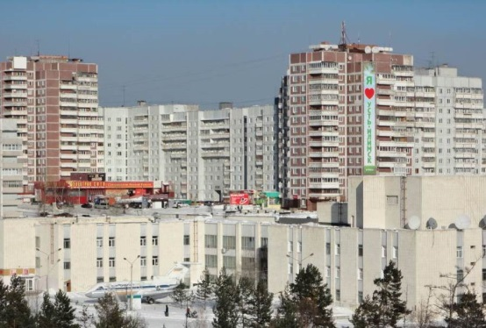
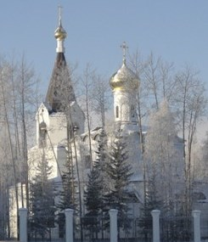
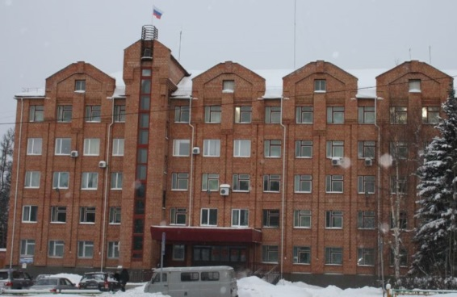
«Предоставление государственной социальной помощи на основании социального контракта»
Тамара Михайловна Горобец
директор областного государственного казенного учреждения «Управление социальной защиты населения по городу Усть-Илимску и Усть-Илимскому району»

Slide 2
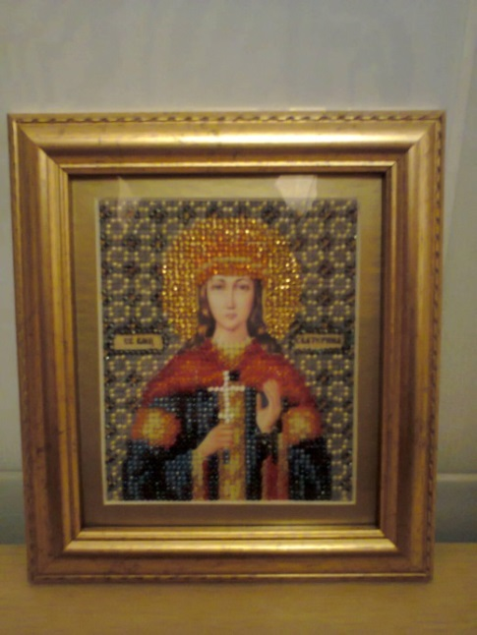
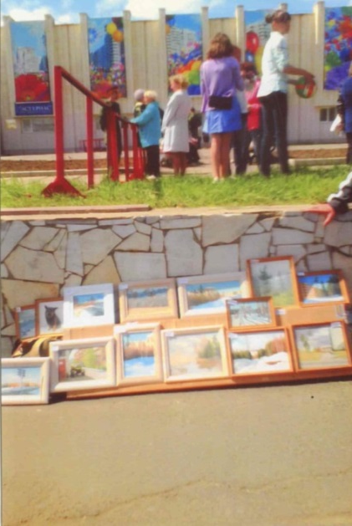
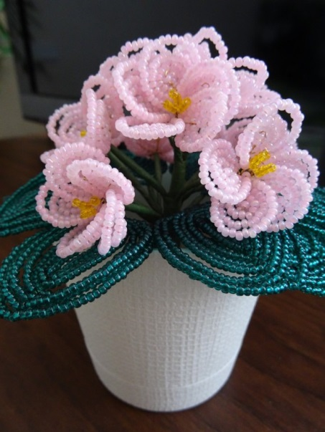
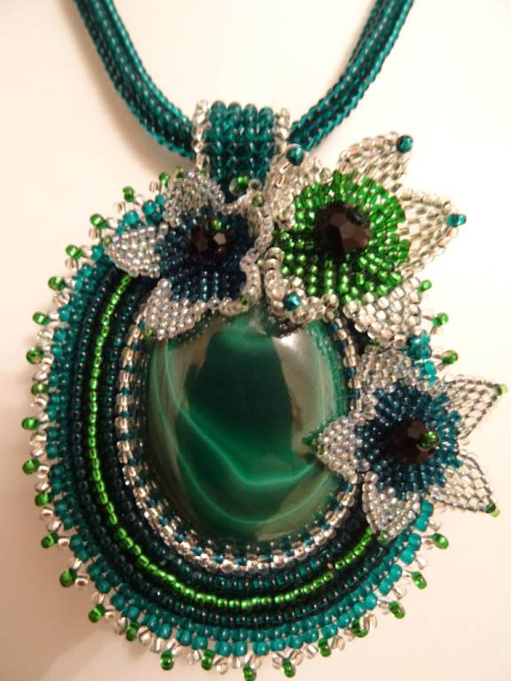
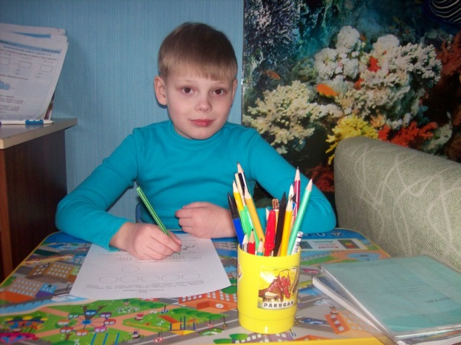
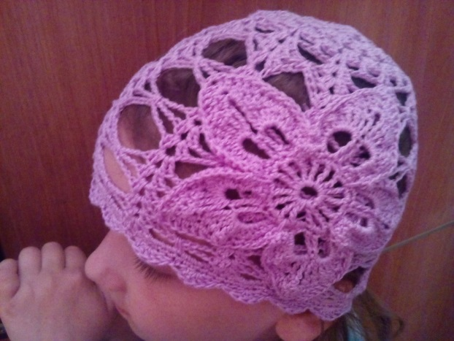
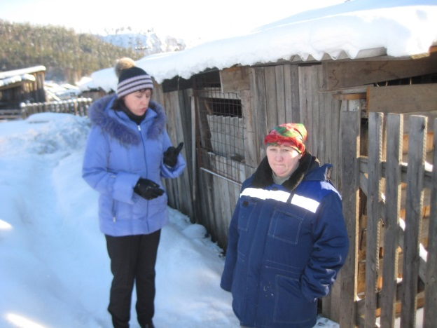
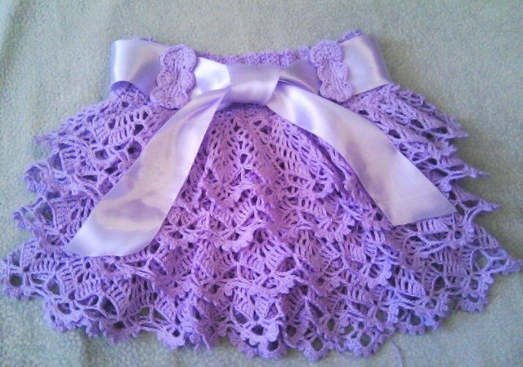

Slide 5
Категории семей:

Slide 6
Уровень образования

Slide 7
Уровень трудоустроенности:

Slide 8
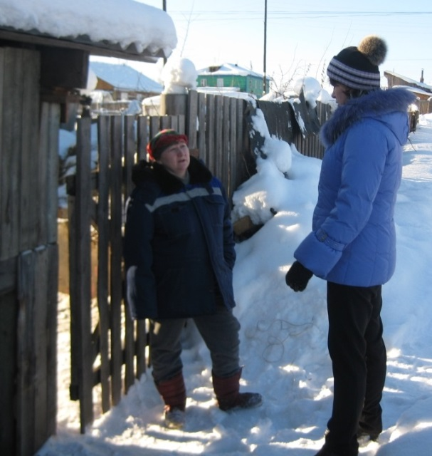
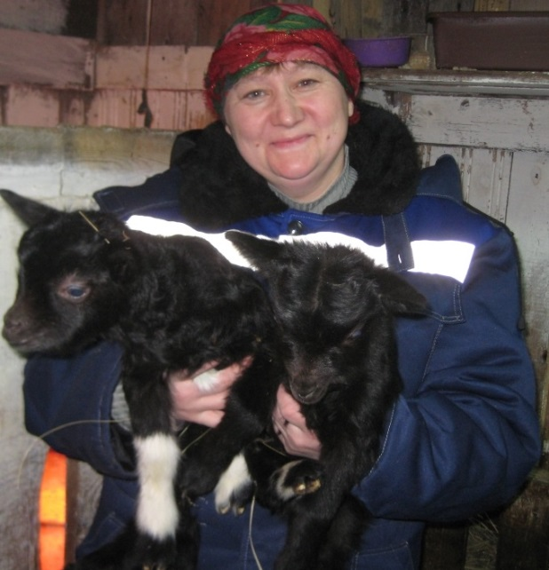
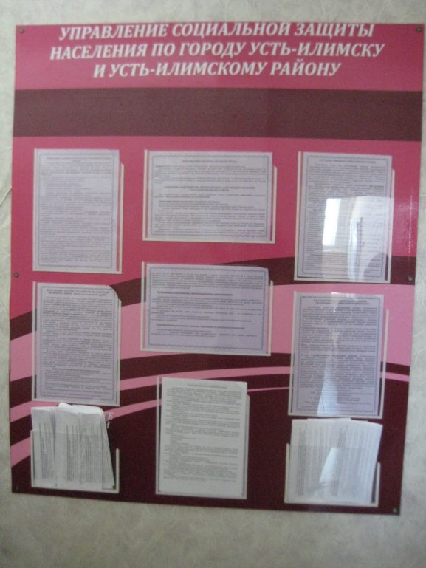
Информационная работа с населением

Slide 9
Основные мероприятия
2014 год | реабилитационные мероприятия по восстановлению здоровья детей и родителей; получение дополнительного образования детьми; получение дополнительной профессии; приобретение оборудования для оказания платных услуг населению; приобретение оборудования для изготовления изделий из бисера, создание художественных картин и реализация их населению; развитие подсобного хозяйства.
2015 год | обучение на курсах, приобретение оборудования, профессиональная стажировка; получение дополнительной профессии, поиск работы и трудоустройство; проведение лечебных и оздоровительных процедур; приобретение швейной машинки и пошив одежды для семьи; изготовление вязанных изделий и их реализация населению; дополнительное образование и устройство детей в детский сад; разведение подсобного хозяйства.

Slide 10
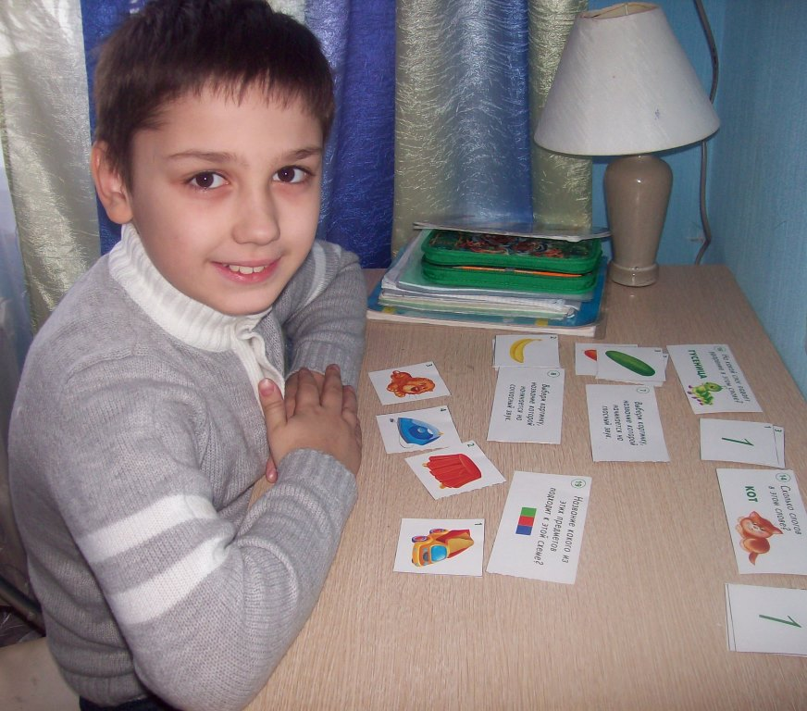
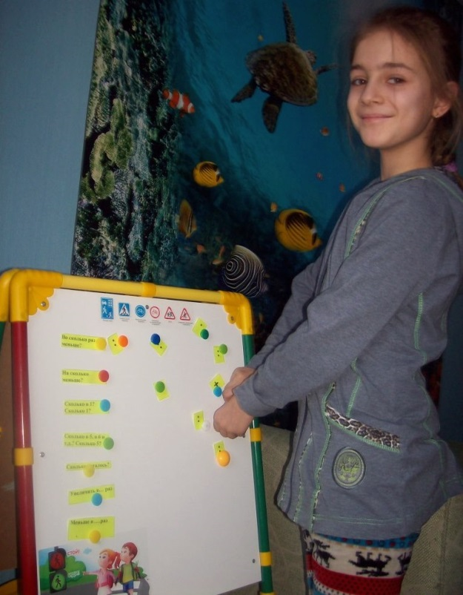
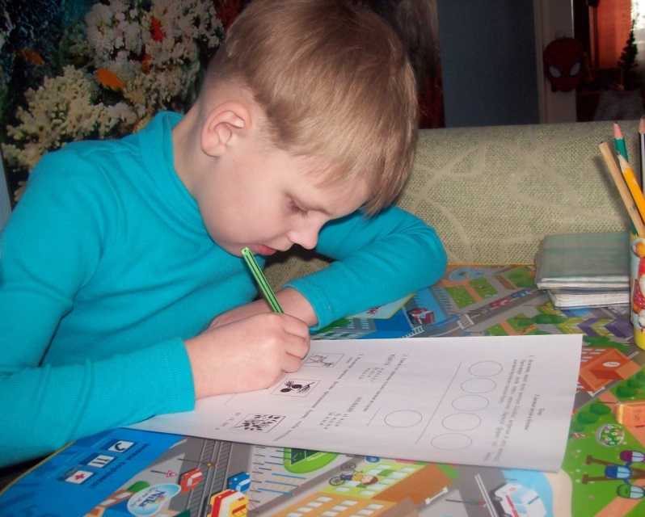
Контракт №1

Slide 11
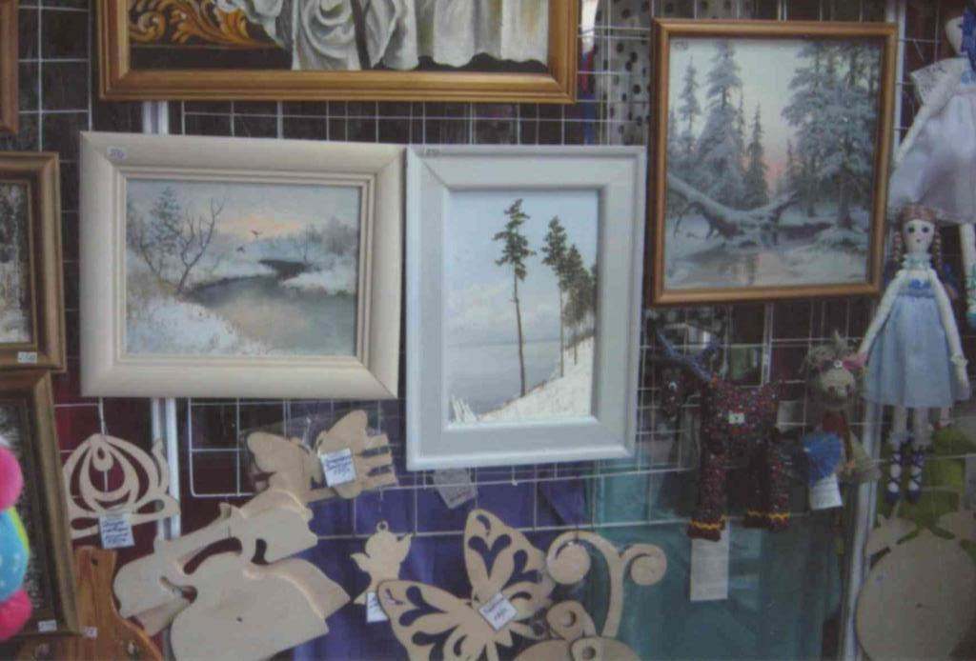
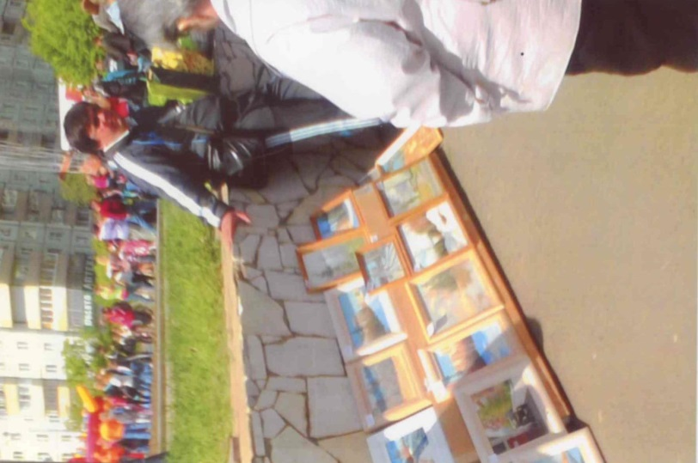
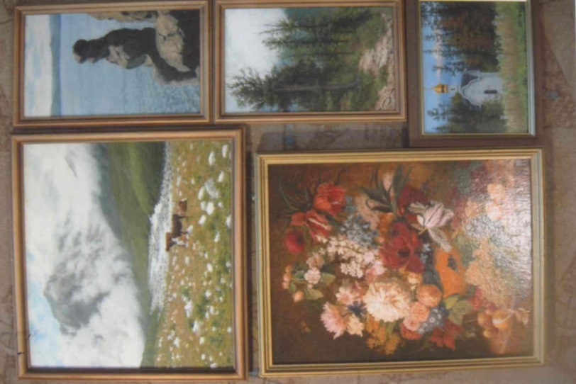
Контракт №2

Slide 12
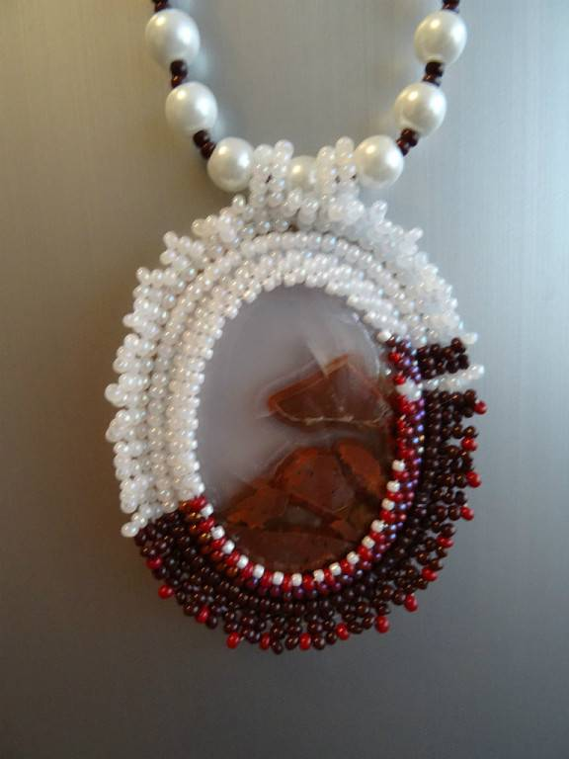
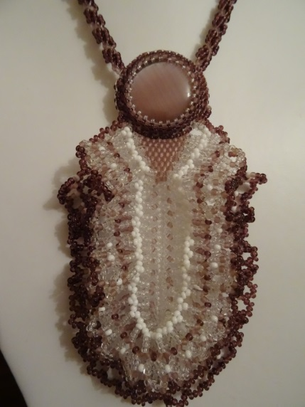
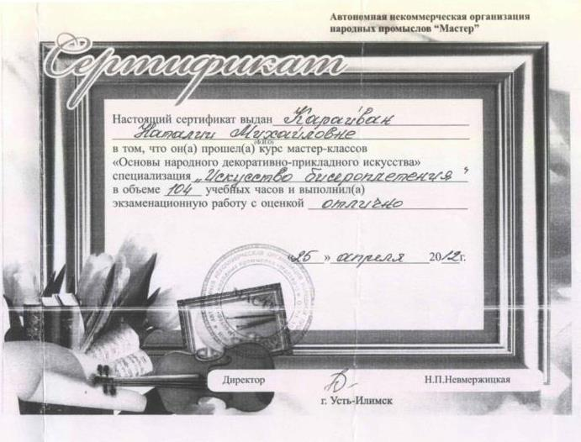
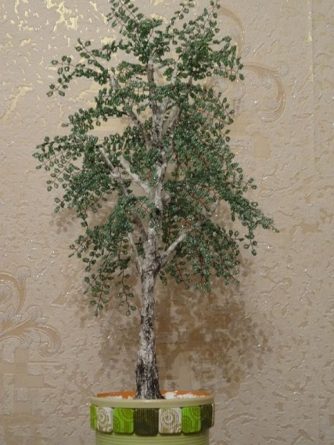
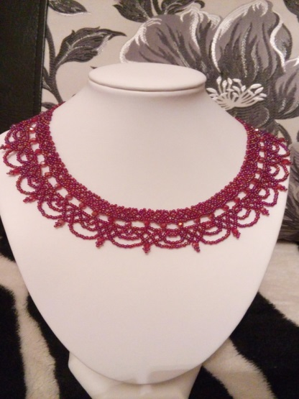
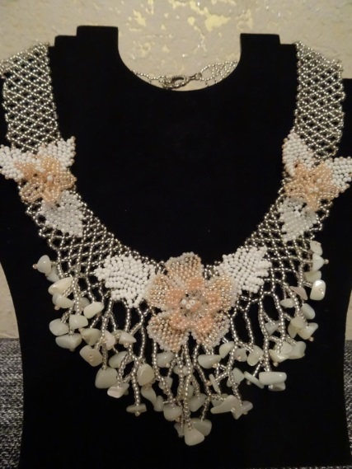
Контракт №3

Slide 13
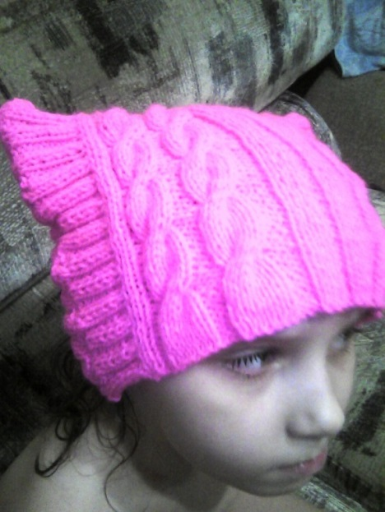
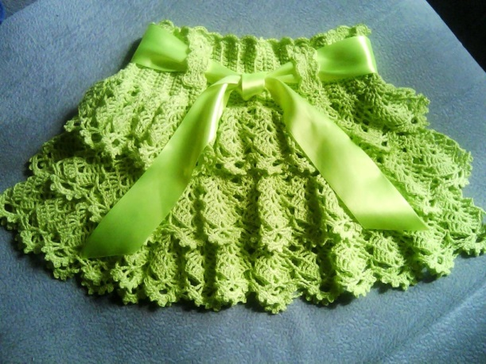
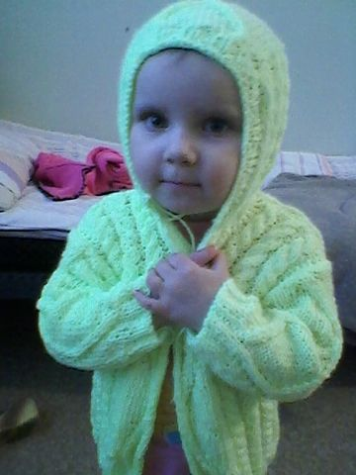
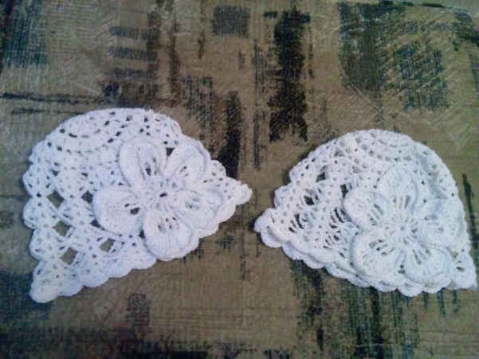
Контракт №4

Slide 14
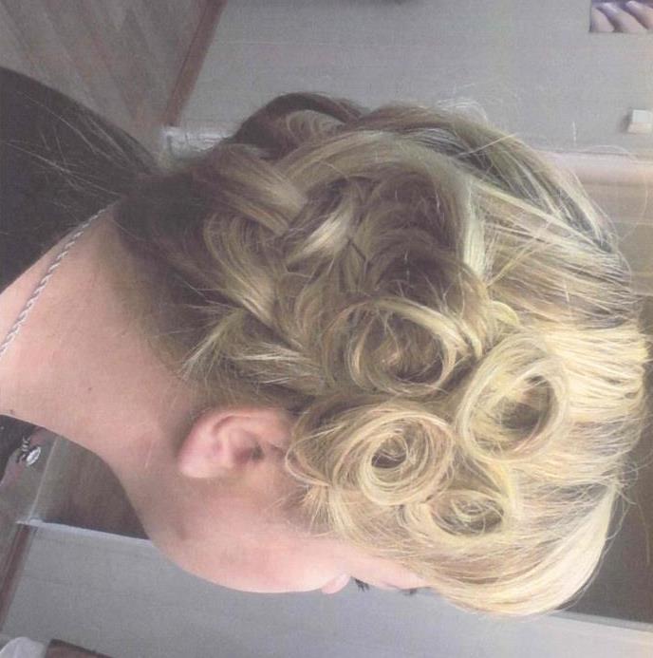
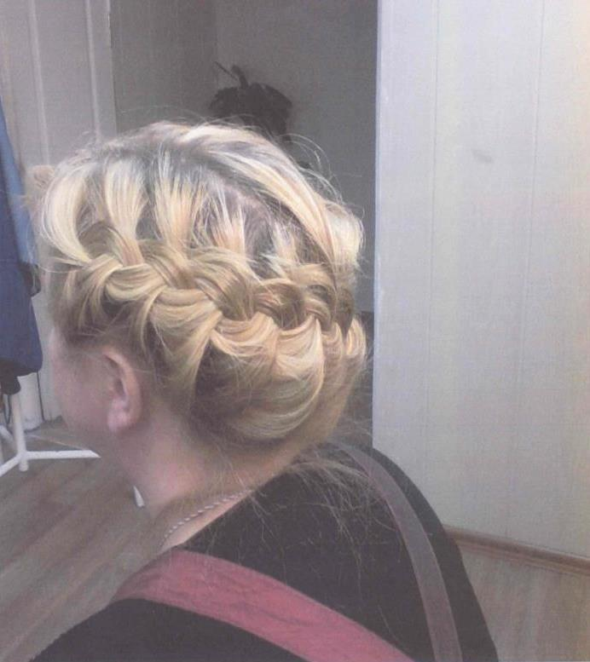
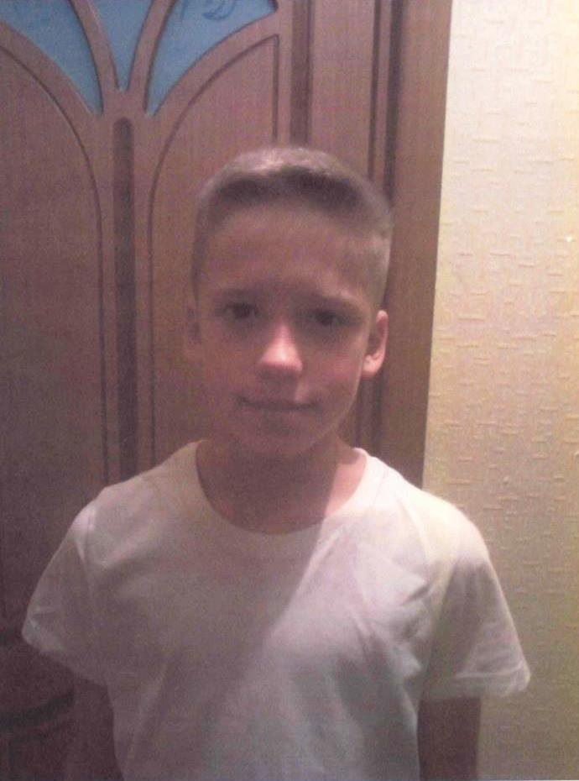
Контракт №5

Slide 15
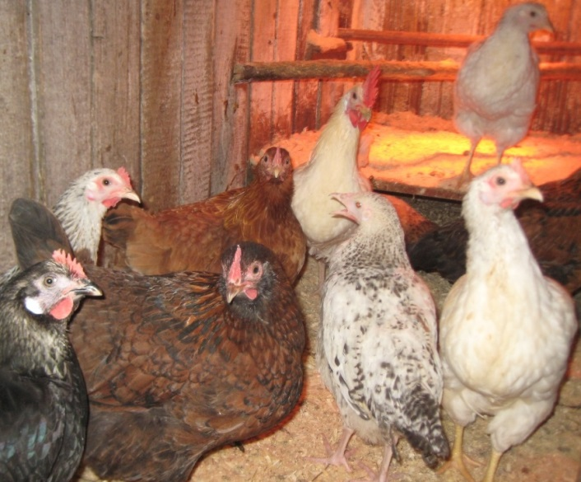
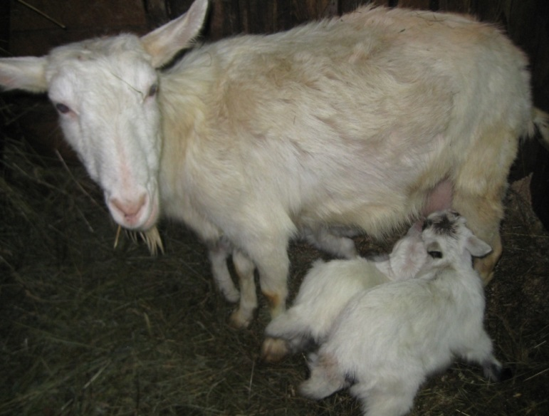
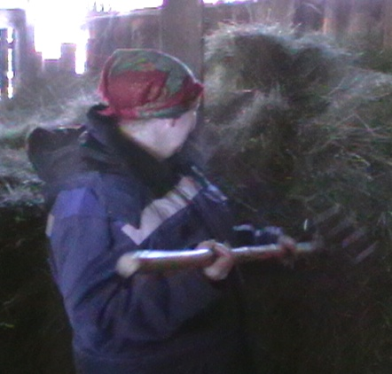
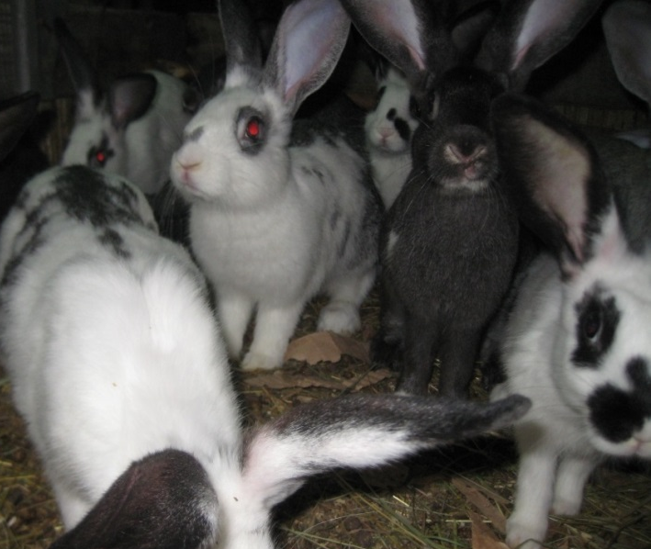
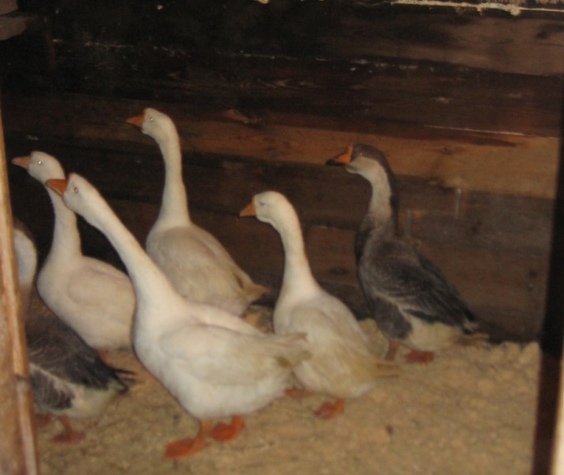
Контракт №6

Slide 16
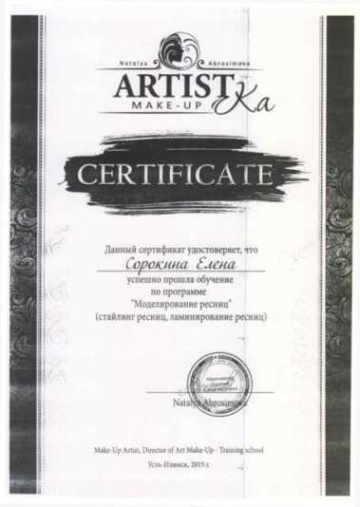
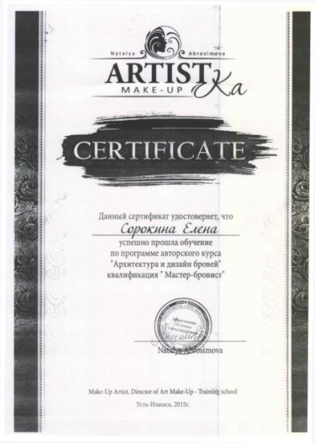
Итоги 2014 года:
1 семья смогла преодолеть трудную жизненную ситуацию;
в 3 семьях увеличился доход;
в 2 семьях предполагается увеличение дохода.
Итоги 2015 года:
3 заявителя смогли пройти профессиональную подготовку;
5 заявителей трудоустроились;
у 4 заявителей увеличился доход .

Slide 17
Средний среднедушевой доход
До заключения социального контракта составил -
4143, 49 руб.
По окончании социального контракта составил -
8218,38 руб.*

Slide 18
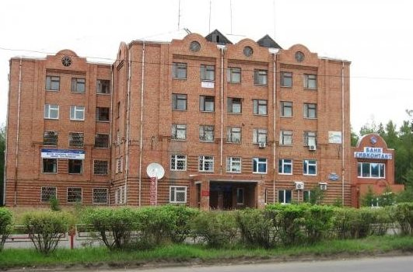
Взаимодействие с Центром занятости населения
По реализации программы
«Самозанятость безработного населения»
В 2015 году субсидии получили 5 чел.
В 2016 году планируется на 6 чел.

Slide 19
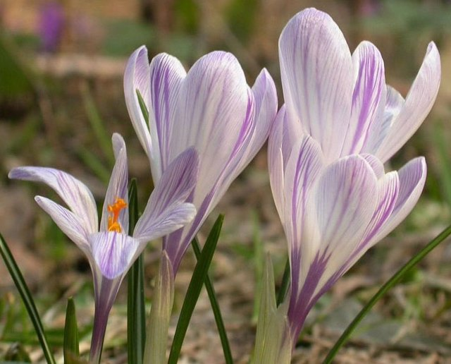
Благодарим за внимание и сотрудничество!
Иркутская область, г. Усть-Илимск,
пр. Дружбы Народов, д.46
тел/факс: (39535) 3-65-88
E-mail: udszn@mail.ru

